Slide 1



Will they like this?
Evaluating Code Contributions
With Language Models
MSR ’15 pp.157--167
✝
Vincent J. Hellendoorn
Premkumar T. Devanbu
Alberto Bacchelli
☥
✝
✝:SORCERERS@Software Engineering Research Group, Delft University of Technology. The Netherlands
☥:Department of Computer Science, University of California. Davis, CA. USA

Slide 2
概要
どんなコードがレビューを通りやすいのかを調べた
プロジェクトの書き方に似ている方がレビューが通りやすい（パッチが受け入れやすい）ことがわかった

Slide 3
背景
これまでのパッチの受け入れやすさに関する研究ではメタデータを扱うことが多かった
  コミットの回数，パッチのサイズ，などなど
  レビューをする両者の関係
Gousiosらは定性的な分析を行い，コードの質と同様にコードスタイルもパッチの受け入れやすさに関係があると明らかにした

Slide 4
目的とアプローチ
目的
  定性的な分析だけにとどまらず，パッチの受け入れやすさとコードスタイルとの関係を定量的に示す
アプローチ
  Language modelを使ってコードのスタイルを定量化する

Slide 5
Language Models
トークンのシーケンスの相対頻度をカウントする確率モデルをソースコード上で生成する
  N-gramモデルを用いてカウントする
言語モデルの評価基準
  Perplexity：単語の接続の複雑さ
  Cross Entropy：Perplexityの値を2を底とする対数とした
    Cross Entropyの値が低いほど，よく似ているということになる
  詳しくは以下のURLを参照してください
    http://www.ism.ac.jp/~daichi/paper/naist-dlec2004-lmodel.pdf

Slide 6
分析方法
データ取得
  Github APIでPull Request（PR）を取得する
対象プロジェクト
  Javaで書かれていてPRが活発的に行われているGithubをホストとする22のプロジェクト
  2-40か月間のデータを対象とする
各PRと各PRが投稿された時期のコードとの類似度をそれぞれ計算する

Slide 7
結果：RQ1
RQ1：RejectされたPRはAcceptされたPRより類似していないのか？
結果
  AcceptされたPRのエントロピー： 4.14
  RejectされたPRのエントロピー： 4.44
    （エントロピーの値が小さいほど類似している）
  小さいプロジェクトでは有意な差がみられなかった
規模の大きいプロジェクトにおいて，PRがこれまでのコードと類似していればアクセプトされやすい

Slide 8
結果：RQ2
RQ2：類似していないRPはより議論が行われるのか？
結果
  議論が行われているAcceptされたPRおよびRejectされたPRはエントロピーの高い傾向にあることがわかった
  大規模なプロジェクトでは有意な差はあったが，小さいプロジェクトでは有意な差がみられなかった
類似していないPRはより議論が行われている

Slide 9
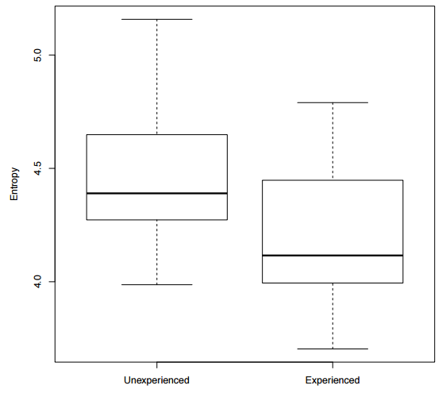
結果：RQ3
RQ3：貢献者のnaturalnessは経験と共に育つのか？
結果
  これまで4回以上コミットを行った
  開発者を”experienced”
経験のある開発者が書くコードの方が
エントロピーの値が小さくなる傾向がある

Slide 10
まとめ
コードのスタイルとPRのAcceptされやすさに関する定量的な分析を行った
Githubをホストとする22のプロジェクトに対して分析を行った結果，以下のことがわかった
  AcceptされたPRは類似度が高い傾向がある
  類似度が低いPRはより議論がされている傾向がある
  コミッタは経験と共に類似度の高いコードを書く傾向がある

